Slide 1


일본의 근대화
일본어일본학과 20900930 정찬희
일본어일본학과 21180539 성연석
일본어일본학과 21201683 손영민
무 역 학 과 21013703 이은진

Slide 2
INDEX
CONTENTS1
서구열강의 침략과 개국
에도 막부의 붕괴
CONTENTS2
메이지 유신과 일본의 근대화
CONTENTS3
일본 제국주의 시대
CONTENTS4
질의 응답

Slide 3
1
서구열강의 침략과 개국

Slide 4

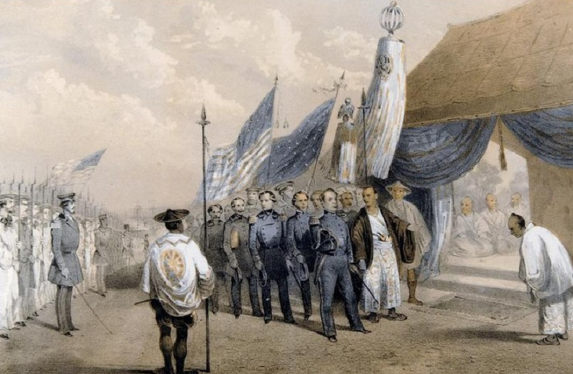
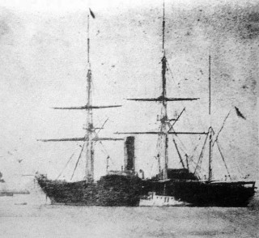
APPLICATION
- 서구열강의 침략과 개국
1853년 흑선 출몰
페리제독이 이끄는 흑선 4척이 일본에 입항
일본의 대외정책에 일대 혼란
개 항
쇄 국

Slide 5
APPLICATION
- 서구열강의 침략과 개국

Slide 6
APPLICATION
- 서구열강의 침략과 개국
1854년
페리에 의해 개국
1858년
미.일 수호 통상조약
시모다 항구 외 4개항 개항
에도, 오사카 시장 개방
일본의 관세 상호협의 결정, 영사재판권 인정

Slide 7
APPLICATION
- 서구열강의 침략과 개국
존왕양이 운동
개항이후
국내산업 타격
하급무사 중심
양이 운동
국왕 친정
회복
존왕 운동

Slide 8
2
메이지 유신과 일본의 근대화

Slide 9

APPLICATION
- 메이지 유신
메이지 유신이란?
- 에도 막부에 대한 타도 운동 이후 수립된 메이지 정부에 의한
덴노 친정 체제로의 전환과 그에 따른 개혁
중앙 관제를 비롯해 법제, 신분제, 지방 행정, 금융, 유통 산업,
교육, 외교, 종교 정책 등 여러 분야에서 서구의 문물을 받아
들인 개혁이 이루어지고, 일본이 아시아 최초의 서구화된 국민
국가 체제로 변화

Slide 10

APPLICATION
- 메이지 유신과 일본의 근대화
메이지 유신
메이지 시대에 막번체제를 무너뜨리고 왕정복고를 이룩한 변혁 과정
판적봉환
폐번지현
지조개정
메이지 유신
신분제 개혁
징병제

Slide 11
APPLICATION
- 메이지 유신과 일본의 근대화
판적봉환
다이묘들이 영지와 백성을
천황에게 봉환
폐번지현
번을 폐지하고 중앙 정부의
통치를 받는 현을 설치
지조개정
전국의 토지를 측량하여
지가의 3%를 지조로 정하고
납입 방법을 화폐로 바꿈
신분제 개혁
징병제
사농공상 신분제도를 폐하여
사민평등
부국강병을 목표로
근대적인 군대를 창설

Slide 12
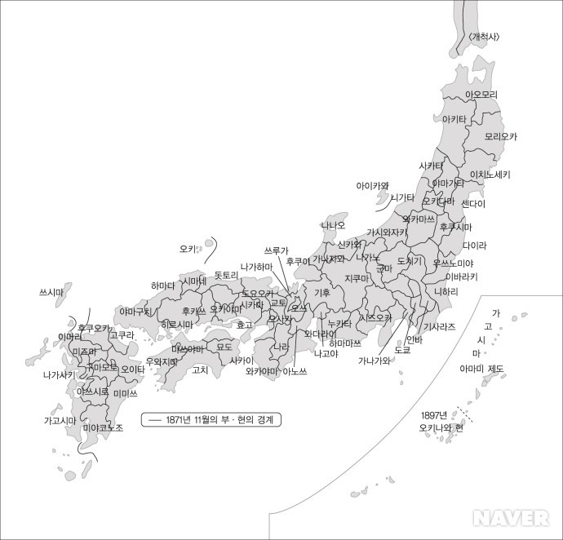
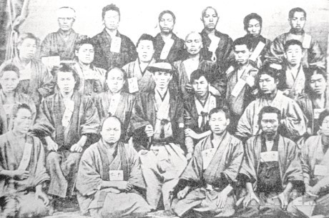
APPLICATION
- 메이지 유신과 일본의 근대화
폐번지현
최초의 징병검사

Slide 13
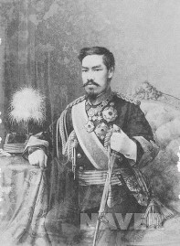
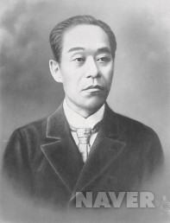
APPLICATION
- 메이지 유신과 일본의 근대화
메이지 천황
후쿠자와 유키치

Slide 14
APPLICATION
- 메이지 유신과 일본의 근대화

Slide 15
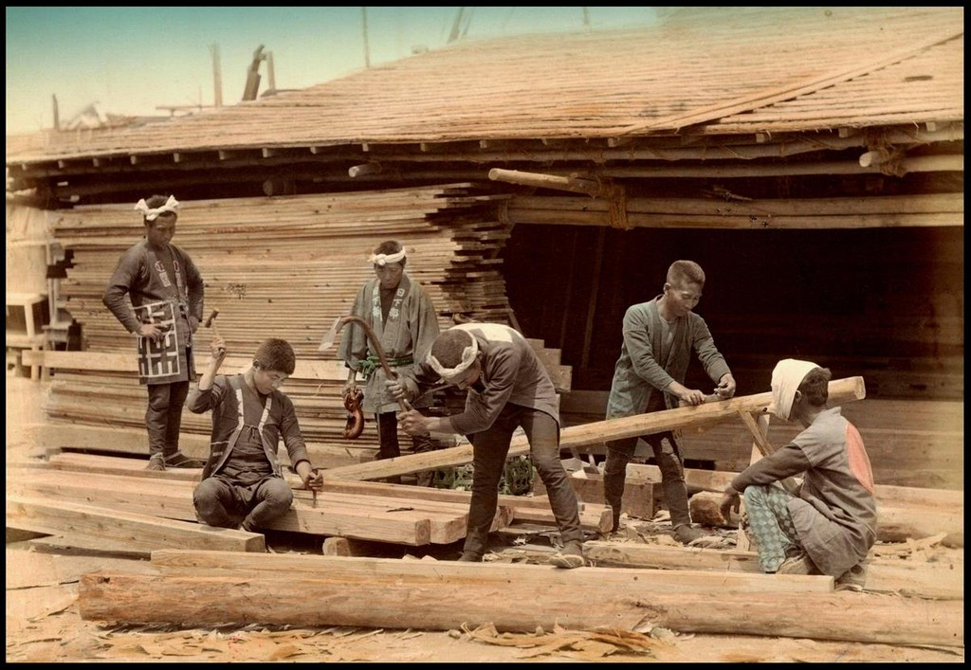
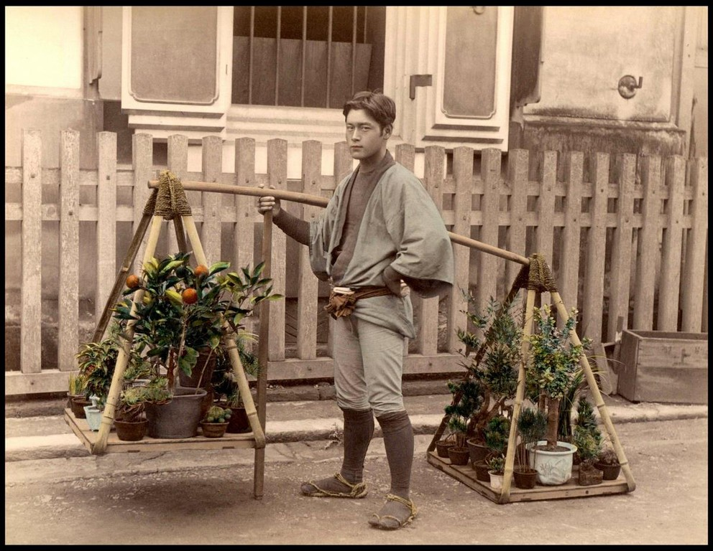
APPLICATION
- 메이지 유신과 일본의 근대화
서양문화의 수용
폐도령
단발령
“문명의 시대에 도검은 흉기에 지나지 않는다.”라고
주장하며 폐도령 내림
정부는 국민에게 상투를 자르고 서양인과 같은 머리 스타일
하도록 장려(상기기 머리)

Slide 16
APPLICATION
- 메이지 유신과 일본의 근대화
1871년에 문부성 설치
프랑스의 제도를 모방한 학제 공포
정부의
근대화 정책
전국 약 2만여 개 소학교가 설치되어
근대적 학교 교육이 급속히 보급,의무교육 실시
전문 교육과정으로 1877년 도쿄대학 설립/
특색있는 사립학교 설립
외국인 교수 초빙-근대적 학문을 배우고자 힘씀

Slide 17
APPLICATION
- 메이지 유신과 일본의 근대화
후쿠자와 유키치
- 근대 일본 계몽사상가, 교육자
- 서양의 합리주의와 과학정신을
배워 새로운 문명을 창조
[탈아론]
일본을 발전시키기 위해서는
아시아의 이웃들을 벗어나
서양 문명국과 함께 해야 한다
아시아로 부터 벗어나
제국주의 지향!!

Slide 18
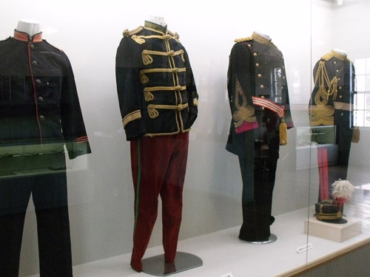
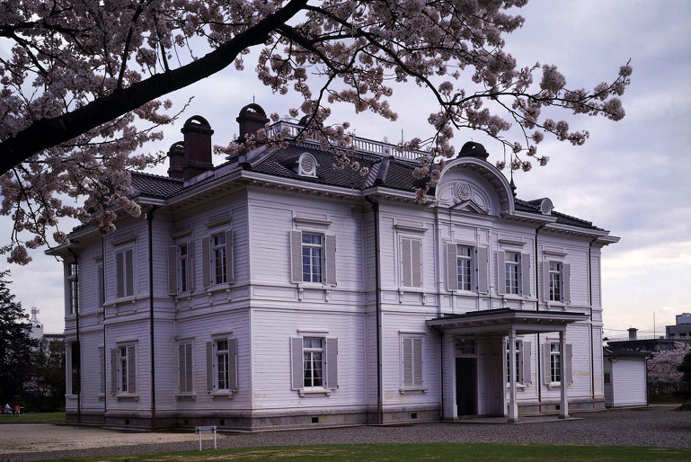
APPLICATION
- 메이지 유신과 일본의 근대화
의식주의 변화
- 도쿄 긴자에 벽돌 건물이 세워짐
- 양복착용이 군인이나 관리를 중심으로 퍼져 민간으로 확대
- 서양식 단발 유행
- 가스등과 인력거가 새로운 풍물로 자리잡음
- 1872년 음력을 폐지하고 태양력이 도입
- 하루를 24시간제로 바꾸고 일요일 휴무제도 실시
- 국경일 제정 (대부분의 국경일이 천황제와 관련된 날)

Slide 19
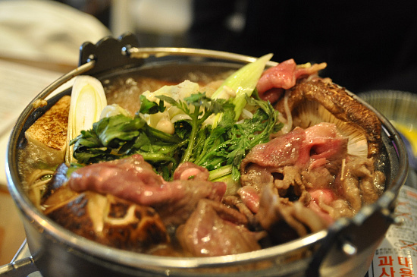
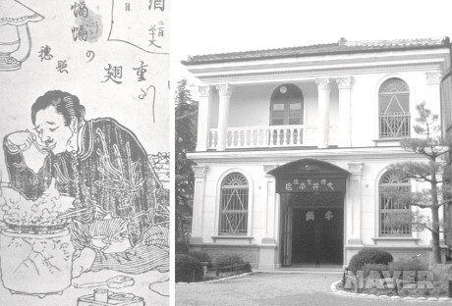
APPLICATION
- 메이지 유신과 일본의 근대화
규나베 요리의 유행
- 규나베 요리가 유행되고
문명개화의 상징이 됨
문명개화의 최첨단을 걷는
사람은 서양식 단발에
양복, 모자, 구두를 갖춰
입고 규나베 요리를 먹음
한 계
- 문명개화의 현상은 주로 도시와 상류층에게 한정되어 널리 지방에까지
퍼지지 못함
- 이러한 현상으로 일본 전통문화를 무시하는 경향이 생김
- 표면적 모방에 그치거나 일본 실정에 맞지 않는 것이 많음

Slide 20
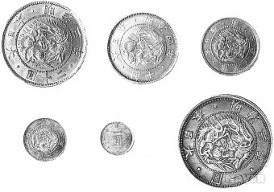
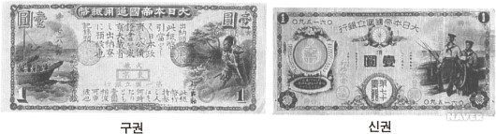
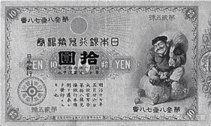
APPLICATION
- 메이지 유신과 일본의 근대화
근대산업의 육성
식산흥업
부국강병의 목적 달성, 자본주의 보호와 육성을 위함
관영사업 추진
에도 막부와 각 번에서 경영 했던 광산, 공장, 탄광을
관영으로 운영
화폐 금융제도 정비
1871년 신화조례 제정, 금 1.5g을 1엔으로 신 화폐 발행
화폐 제도의 통일
통신 교통수단 발달
도쿄~요코하마 전신 개통, 철도 개통

Slide 21
3
일본 제국주의 시대

Slide 22
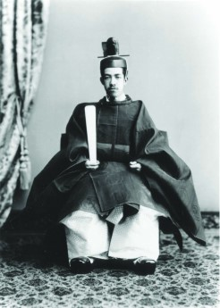
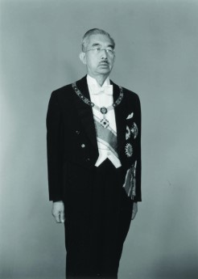
APPLICATION
- 일본 제국주의 시대
다이쇼 천황(1879~1912)
쇼와 천황(1926~1989)

Slide 23
APPLICATION
- 일본 제국주의 시대
배 경
조선에 대한 이권을 독차지하기 위해 청과 일본이 대립하다 조선정부가 청에게 동학농민운동을 진압해달라 요구를 하자 일본도 텐진조약에 의거하여
군대를 파견하고 청을 기습하여 청.일 전쟁 발발
청.일 전쟁
청은 패배하여 시모노세키 조약을 맺고 조선에 대한
모든 이권을 포기하고, 승리한 일본은
요동반도, 대만, 팽호섬을 할양 받음
.
결 과

Slide 24
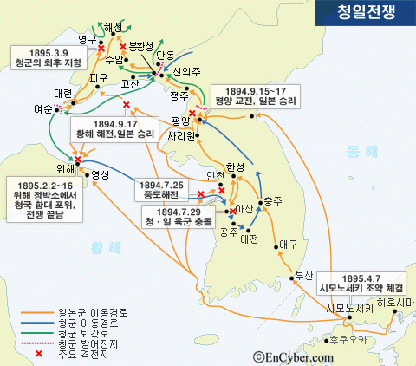
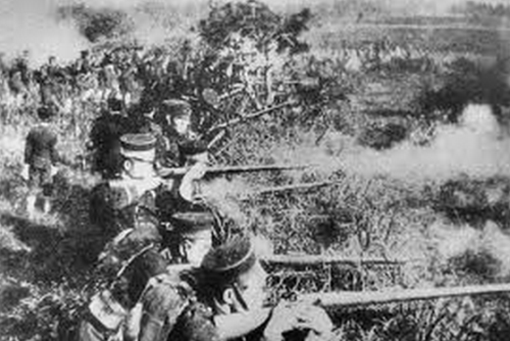
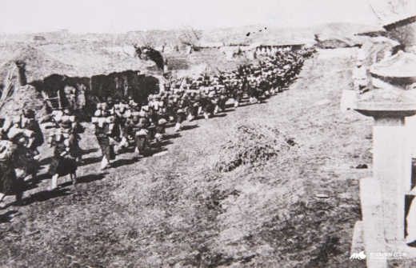
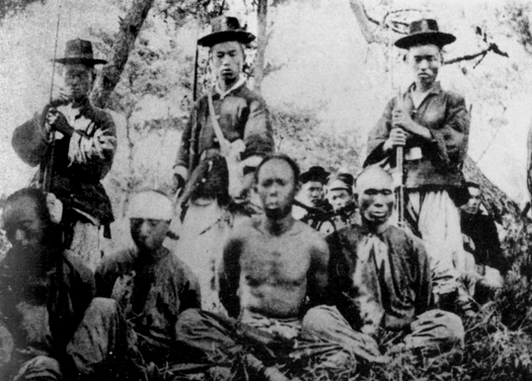
APPLICATION
- 일본 제국주의 시대

Slide 25
APPLICATION
- 일본 제국주의 시대
원 인
한반도와 만주에 대한지배권을 둘러싸고 러시아와
일본 사이에 일어난 전쟁. 일본함대가 뤼순군항을
기습 공격함으로써 시작됨
러.일 전쟁
승리한 일본은 러시아 북위 50도 이하의
사할린을 할양받음
패배한 러시아는 조선에 대한 모든 권리를 박탈 당함 연해주와 캄차카의 어업권을 인정
결 과

Slide 26
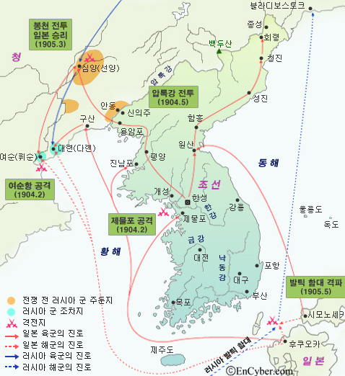
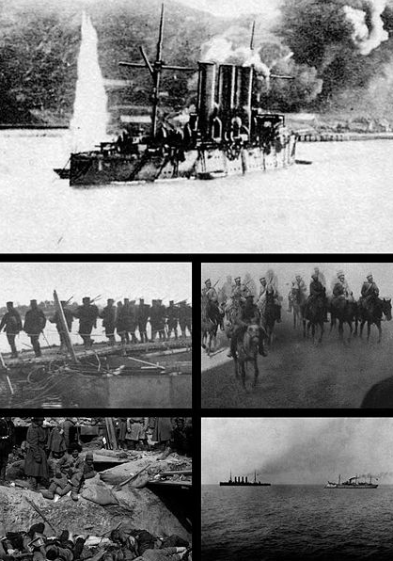
APPLICATION
- 일본 제국주의 시대

Slide 27
APPLICATION
- 일본 제국주의 시대

Slide 28
감 사 합 니 다

